Slide 1
中古时期的亚洲
Notes:
课程名称页不要删掉了哦，教师姓名，上课时间信息要改。

Slide 2
1、了解中古时期的阿拉伯、印度、日本和朝鲜的国家文化。
2、熟悉各个文明的特征。比如阿拉伯的伊斯兰文化，印度此时穆斯林人数的增长，日本律令制国家的出现和朝鲜的统一。
教学目标
Notes:
教师明确本节课的教学目标。若无体系可不写

Slide 3
一些概念
1、上古时期：即上古时代，指文字记载出现以前的历史时代 。对世界各地上古时代的定义也因此不同。在中国上古时代一般指夏以前的时代。在两河流域和埃及一般指公元前5000年以前的历史时代。因为上古时代没有当时直接的文字记载，那个时候发生的事件或人物一般无法直接考证。这些事件和人物也往往带有神话色彩。
2、中古是指在西方文明史上意指约从公元500年到1500年之间一千年来的欧洲历史。中古时代的开始，标示着西罗马帝国的衰落，威信古典时期的古代历史在此告一段落；而中古时代的结束，则指示出文艺复兴时代（欧洲的重生）的开始。（476-1453）

Slide 4
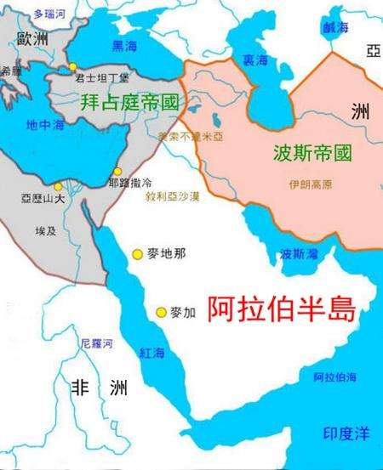
一、阿拉伯半岛的统一
中北部贝都因人 逐水草而居的游牧生活。
两大法宝：椰枣和骆驼

Slide 5
一首古诗生动的反映了贝都因人的生活
我们以劫掠为职业，
劫掠我们的敌人和邻居。
倘若无人可供我们劫掠，
我们就劫掠自己的兄弟。
——伍麦叶王朝诗人顾托密
反映了什么特征？

Slide 6

阿拉伯半岛的统一
南部塞白人 社会经济基础农业 和商业
前2世纪希米亚人取代了赛白人

Slide 7
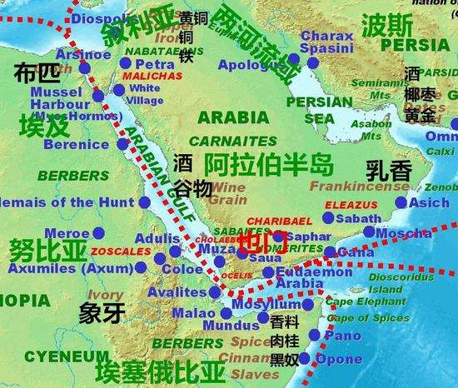
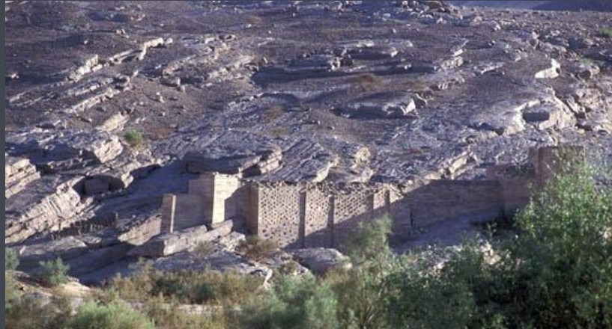
一、阿拉伯半岛的统一
繁荣的南部阿拉伯（为什么南部由于北部？）
前7世纪的马里布水坝
发达的商路：沟通了印度洋和地中海

Slide 8
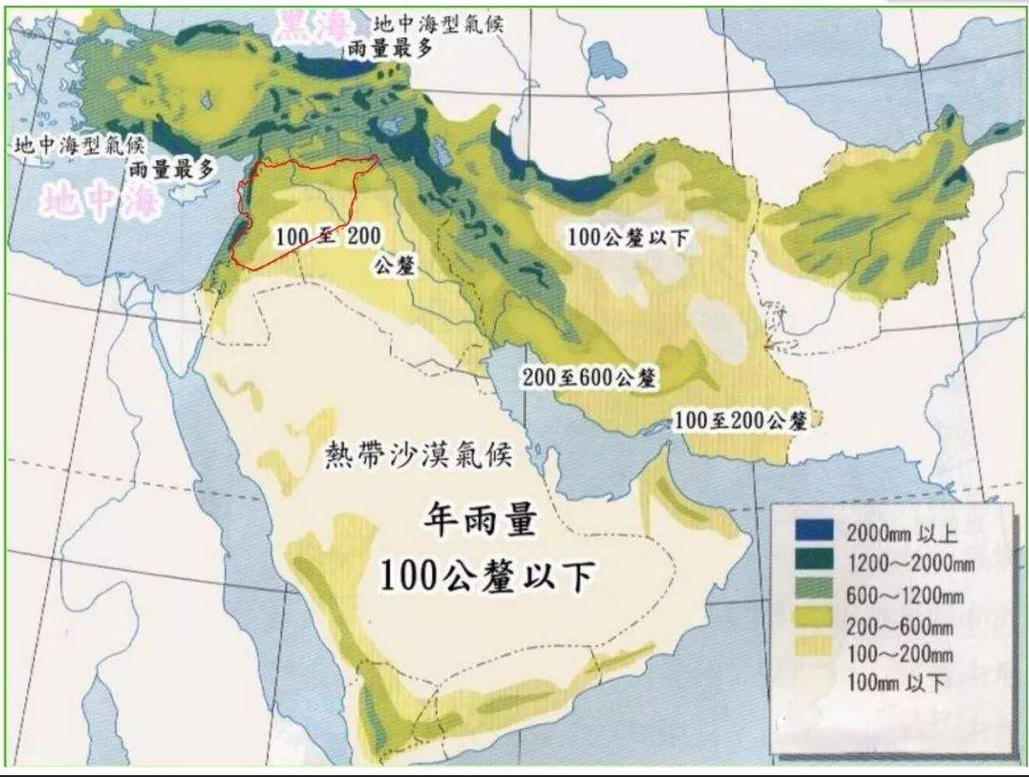
海拔2700-3200米的也门高地可受到印度洋气流和地形雨的影响，降水较多，甚至可达1000毫米，被称为“幸福的阿拉伯”。

Slide 9
南阿拉伯文明对整个阿拉伯社会产生了什么影响？

Slide 10
1、打破孤立
2、思想交流
3、技术交流如手工业和军事制度
4、民族的统一

Slide 11
早期的阿拉伯文明对东西方文明交流产生了什么影响？
枢纽

Slide 12
一、阿拉伯半岛统一
条件：内忧外患
1、外部的入侵：525年埃塞俄比亚占领也门；575年波斯人占领也门。
（南阿拉伯半岛衰落）
2、外族的入侵：波斯人强迫商路转移到地中海附近，阿拉伯商人需要强有力的领导核心。
3、中心的转移：也门 麦加 传统的商路衰落
4、新的统治阶层出现-商业化的古莱西部落 阶级压迫
5、哈尼夫运动-----伊斯兰教的出现

Slide 13

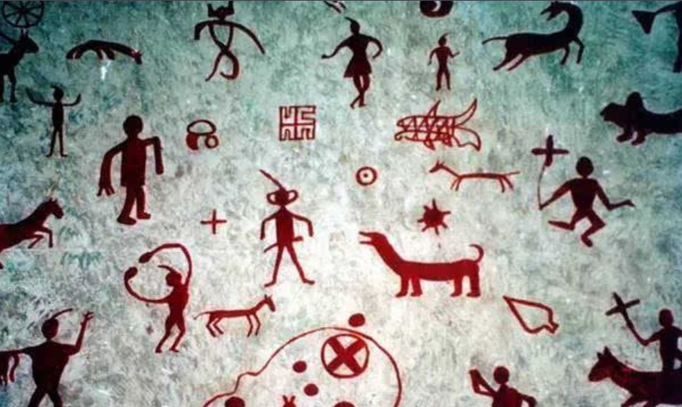
二、伊斯兰教的产生
哈尼夫运动：6—7世纪，阿拉伯半岛上一部分人开始在宗教领域进行探索，逐渐产生了模糊的一神观念——哈尼夫运动，他们反对多神崇拜，反对祭祀偶像，反对溺婴和酗酒、赌博等，认为只有一个神，即古莱西人信奉的“安拉”，该运动为伊斯兰教的产生准备了丰富发思想素材，但它并未产生一种新的宗教。
早期多神动物崇拜

Slide 14
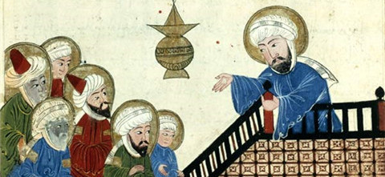
二、伊斯兰教的产生
穆罕默德参照基督教和犹太教的经典，将其中他认为阿拉伯人能够接受的教义和阿拉伯原始宗教中的一些教义设法结合起来，于610年创建了伊斯兰教。 “伊斯兰”一词在阿拉伯语中原意为“顺从”。穆罕默德宣称，世界上只有一个神—— 安拉，他是世界的创造者和人的创造者，世界万物，都是按照安拉的意志安排的。
伊斯兰教的特点？

Slide 15
材料一、“伊斯兰”一词，原意为顺从，指顺从安拉的意志。信仰伊斯兰教者，称为“穆斯林”，意为独尊安拉、服从先知的人。《古兰经》是穆斯林尊奉的宗教经典，也是阿拉伯国家关于政治、经济、军事和法律制度的经典。伊斯兰教尊奉独一的真主安拉，摈弃偶像崇拜，以一神崇拜代替氏族部落的多神崇拜，以共同的宗教信仰把阿拉伯各氏族部落团结在伊斯兰的旗帜下，从而为建立阿拉伯统一国家奠定了思想基础。
材料二、伊斯兰教反对血亲复仇、近亲婚配和弃婴,禁止高利贷和赌博行为,提倡赈济贫民、宽待和释放奴隶,强调保护财产的私有权,并相应地规定了一系列的政策。这些措施赢得了广大群众的支持。

Slide 16
一神教 政教合一 高度集权
某些教义具有科学性和合理性
顺应了时代的发展 成为阿拉伯半岛统一的思想基础

Slide 17
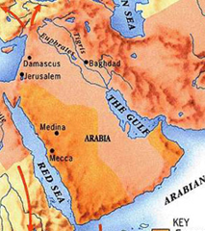
622年希吉拉 由麦加前往麦地那
麦地那宪章
穆斯林公社
默罕默德统一阿拉伯半岛准备

Slide 18
麦地那宪章
在公社内不分氏族部落，穆斯林皆以兄弟相待，互相帮助；公社内部严禁仇杀，若有争议须由真主或先知予以调解、裁决；维持社会秩序，保障私人财产权，对非法侵害他人财产者，予以严惩；公社成员若因信奉真主而受到他人伤害或侵扰，公社有为其复仇的神圣义务等。
思考 如何评价麦地那宪章？

Slide 19
一部调整公社的准则。政治上，政教合一，早期阿拉伯国家的雏形；经济上，注重维护私有财产，有利于凝聚力量；思想上，伊斯兰教义的发展；对外上，有利于团结犹太人力量，打击麦加贵族。

Slide 20
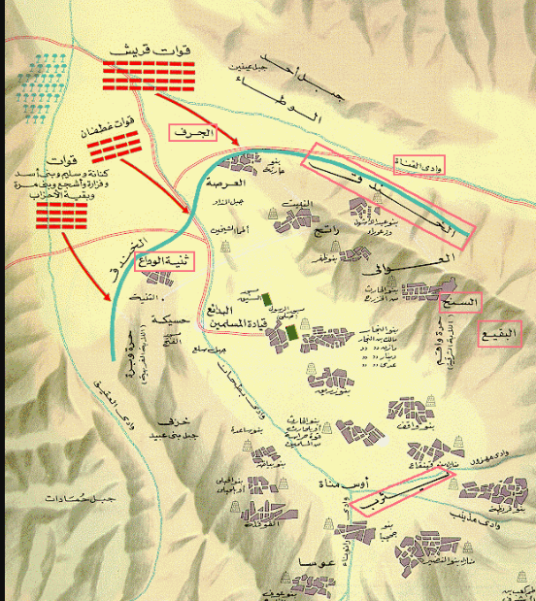
阿拉伯半岛统一过程
624年 白德尔村之战
穆罕默德战胜麦加贵族
627年壕沟之战 以少胜多
632年归于统一

Slide 21
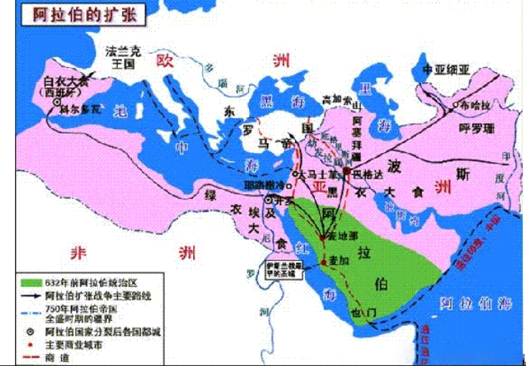
阿拉伯帝国的扩张过程
7 世纪中期起，阿拉伯人大规模向外扩张，先后征服
叙利亚、两河流域、伊朗和北非的广大地区，到8 世纪中期建立起地跨亚非欧三洲的大帝国。

Slide 22

真 主之剑 哈利德
灭波斯
夺耶路撒冷
5万拜占庭命丧其手 雅穆克河战役夺大马士革

Slide 23
阿拉伯帝国的政治状况
中央：哈里发独尊，宗教和政治领袖，世袭罔替；哈里发之下设各官僚机构最重要的是宰相、枢密院和财政部等。宰相协助哈里发统管政务，枢密院掌管令状与文告，财政部负责收支。此时的官员多为阿拉伯贵族。
地方：全国分为9省，行省设总督称为艾米尔，哈里发任命，掌管全省的军政大权。
税收官掌管全省的税收，对哈里发直接负责。
各省的宗教首领由总督或者地方法官兼任。
省以下设置县，县长由总督任免，报中央备案。

Slide 24
阿拉伯帝国全盛时期，版图东起印度河和帕米尔高原，西到大西洋的比斯开湾，南到尼罗河下游，北达里海和威海南缘，如此庞大的帝国，你认为阿拉伯人能有效维持上述的政治制度吗？

Slide 25
阿拉伯帝国的发展
倭马亚王朝（661-750） 阿拔斯王朝（750-1258）
穆阿维叶 绿衣大食
阿拔斯 黑衣大食
血亲贵族为主体
官僚贵族为主体
哈里发由共同的部落首领真正发展成为集权君主

Slide 26



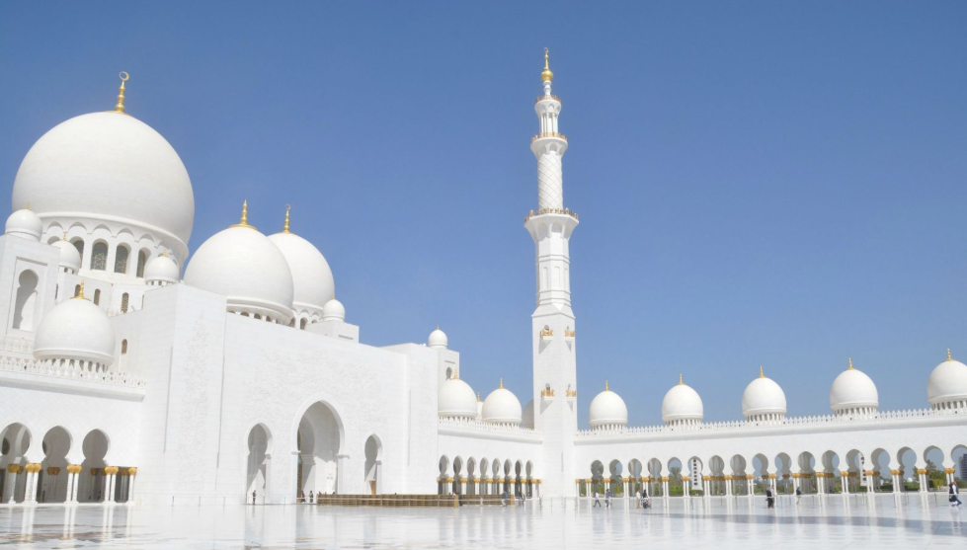
阿拉伯文化成就

Slide 27
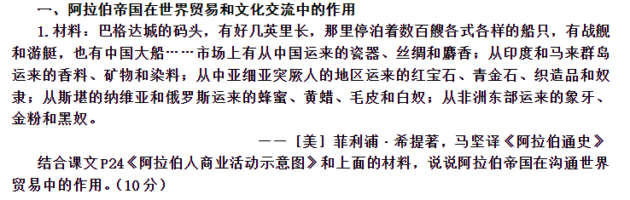

Slide 28
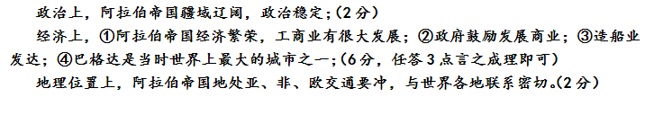

Slide 29
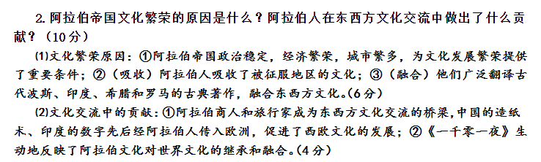

Slide 30
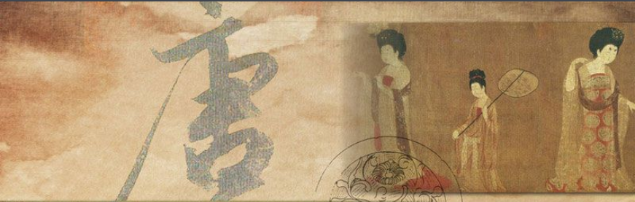
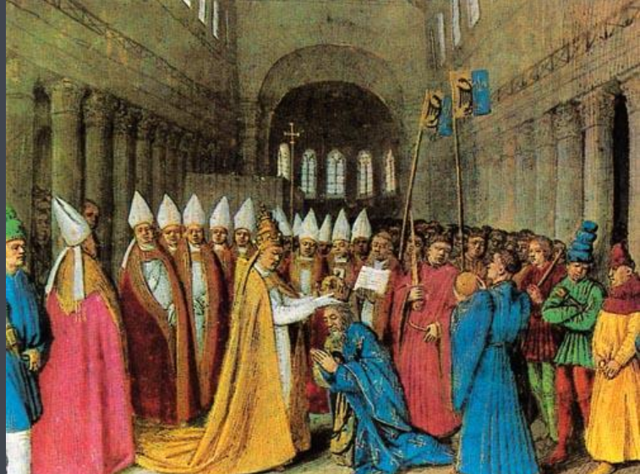
全球史观下的阿拉伯文明
思考 阿拉伯文明达到全胜时，世界其他地区的状况？如何评价阿拉伯文明的贡献？

Slide 31
传播和保存

Slide 32
全球史观下的阿拉伯文贡献
第一，阿拉伯人把东西方文化融为一体，创造了辉煌的阿拉伯文化。他们在数学、天文学、医学、建筑学、文学、历史学等方面，都取得了巨大成就。阿拉伯文化是人类文化的重要组成部分。
第二，阿拉伯人保存并传播了古典文化，可以说上承欧洲古典文明，下启欧洲文艺复兴运动。当西方正处于“黑暗”的中世纪时，阿拉伯学者们掀起了翻译欧洲古典文明成果的高潮。他们把亚里士多德、柏拉图、欧几里得等人的作品一一翻译过来。12世纪后西欧人正是通过阿拉伯文译本才又重新认识了希腊、罗马的文化成就，对以后兴起的欧洲文艺复兴运动起了巨大的推动作用。
第三，阿拉伯人足迹遍及亚、欧、非三大洲，促进了东西方文化的交流。中国的造纸术、罗盘针、火药等重大发明，印度的数学、稻米和棉花等，都是通过阿拉伯人传入欧洲的，丰富了欧洲人民的经济文化生活，为“黑暗”的中世纪欧洲的文化启蒙做出了巨大贡献。对于促进欧洲文艺复兴具有重要意义。

Slide 33
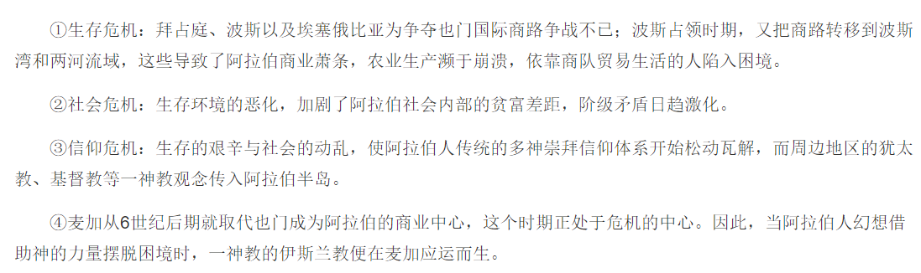
课后补充 伊斯兰教兴起的背景（阿拉伯半岛统一的背景）

Slide 34
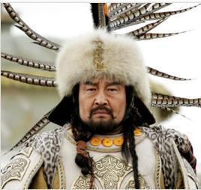
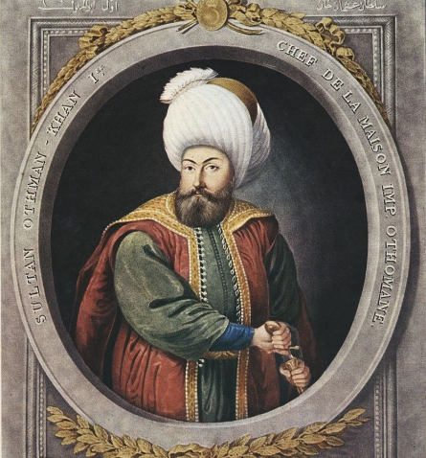
奥斯曼土耳其的兴起
漫漫西迁路 8世纪左右接受了伊斯兰文化 进入阿拉伯帝国境内 塞尔柱突厥人推翻巴格达哈里发统治
14世纪突厥人的一支奥斯曼土耳其最终初步具备了帝国的规模。
东西突厥的灭亡
大唐干的
突厥人本居住在贝加尔湖周边，后因与唐帝国产生纷争，残余的部族开始西迁。在迁徙的过程中，突厥人接受了强大的伊斯兰文明的洗礼。这为后期奥斯曼土耳其帝国的宗教形态奠定了基础。迁徙和战争在古代世界有时充当着文明交流的方式。

Slide 35
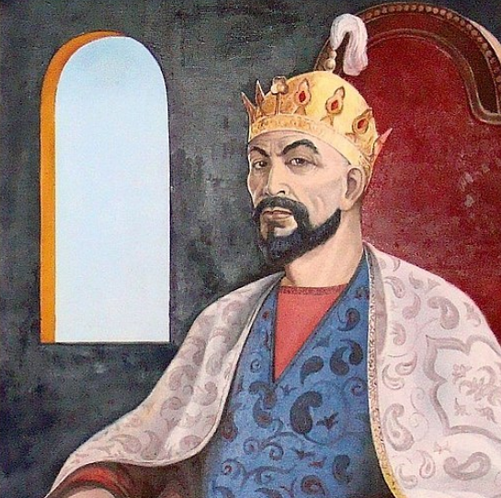
差点夭折的土耳其帝国
明朝推翻蒙古人的统治后，残存的蒙古贵族被迫西迁或者逃亡大漠深处。其中有一支蒙古人在其首领帖木儿的率领下，攻城略地，迅速强大，尚处于襁褓状态下的土耳其人面对蒙古人不堪一击，险些步阿拉伯帝国的后尘。
大明：没错，我干的
蒙古人帖木儿

Slide 36
称雄亚欧非
穆拉德二世 势力恢复
默罕默德二世 1453年灭亡东罗马帝国
苏里曼一世 16世纪 称雄欧亚非

Slide 37
社会状况
苏丹
国家首脑，宗教领袖，最高军事统帅
政教合一
中央集权
行政系统
穆斯林系统
宰相辅佐苏丹处理政务，地方设省和县
宗教、教育和法律三个部分。清真寺为宗教和教育场所，《古兰经》规定了国家的各个方面
在帝国中，宗教上层和封建主是统治阶级，工商业者和农民承担各种苛捐杂税。

Slide 38
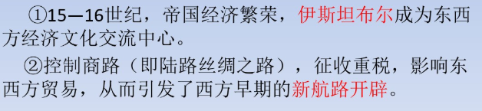
经济状况

Slide 39
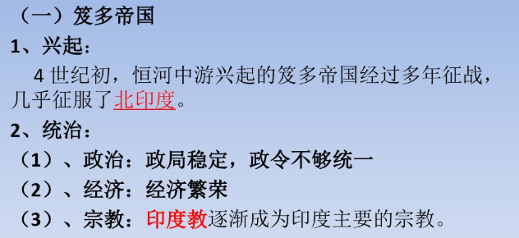
中古时期的印度

Slide 40
印度教为婆罗门教的变异。随着经济的发展，在婆罗门教的基础上，印度教诞生，主张种姓制度和三大神的崇拜，但在细节地方又有所不同。

Slide 41
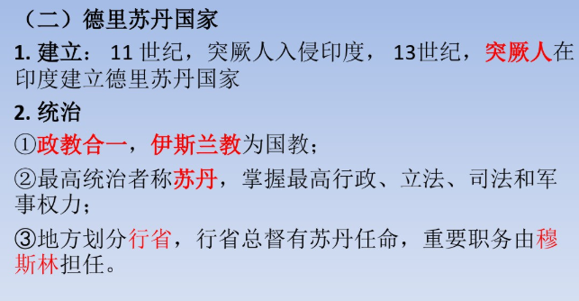

Slide 42


Slide 43
前221年
秦汉之际，中国移民迁入，把水稻种植和冶铁技术带入到了日本，推动了日本的发展
公元5-6世纪的社会危机
推古女皇改制和圣德太子摄政。
支持佛教、冠位十二阶和加强皇权以及遣隋使
646年
大化改新，律令制国家的建立。
10-12世纪形成
12世纪末，武士集团的首领源赖朝在镰仓建立了自己
的军事机构——幕府。
日本简明发展史

Slide 44
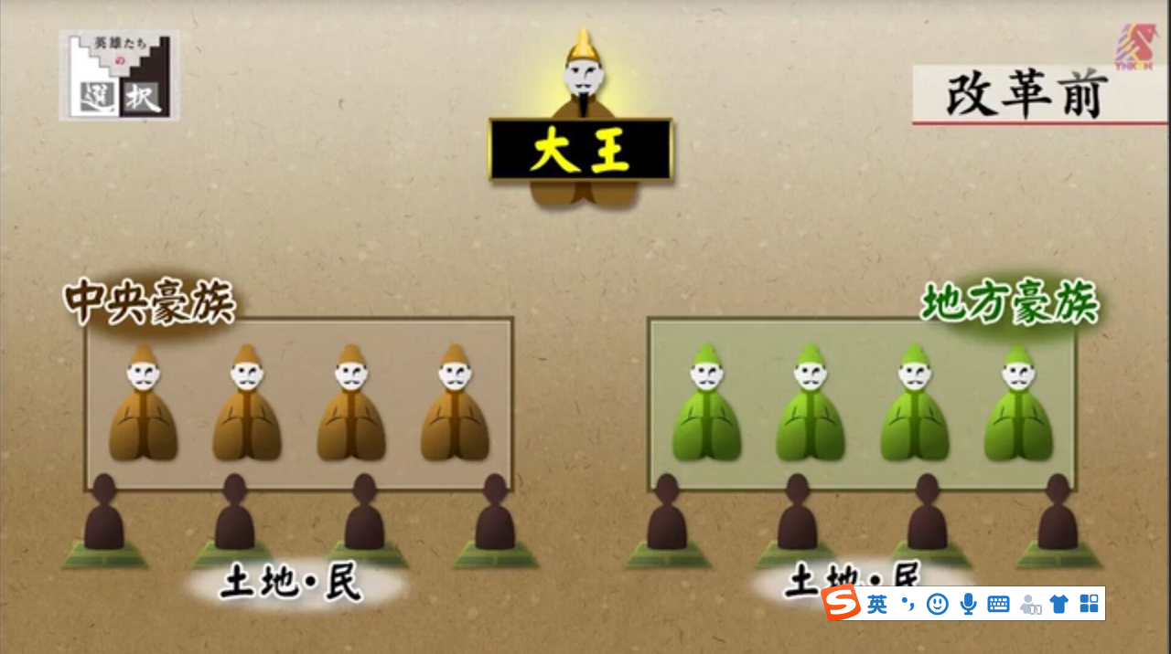

Slide 45
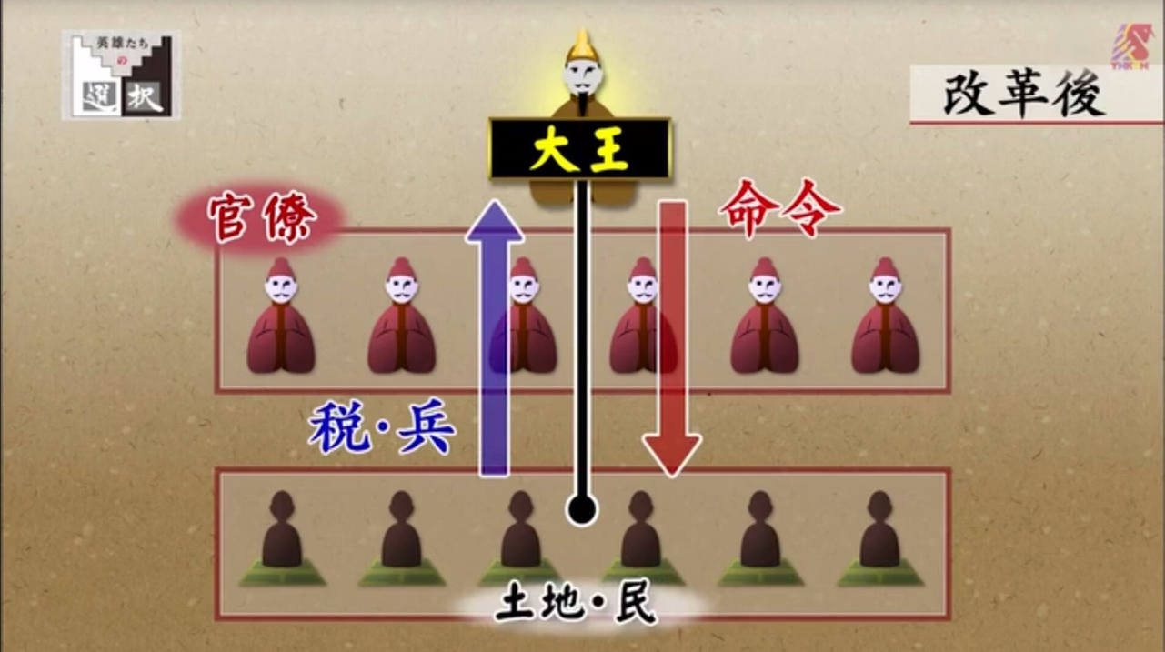

Slide 46
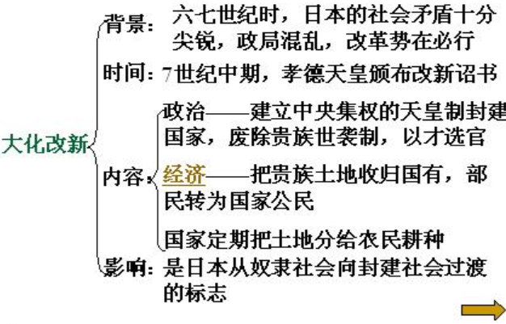

Slide 47
背景
特点
幕府统治
局限

Slide 48
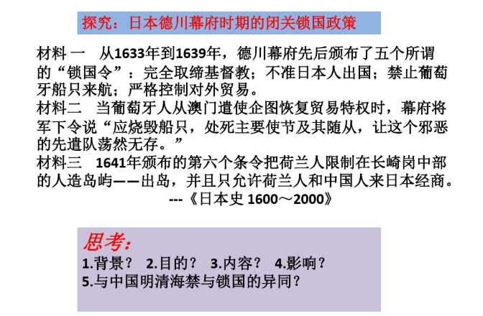

Slide 49
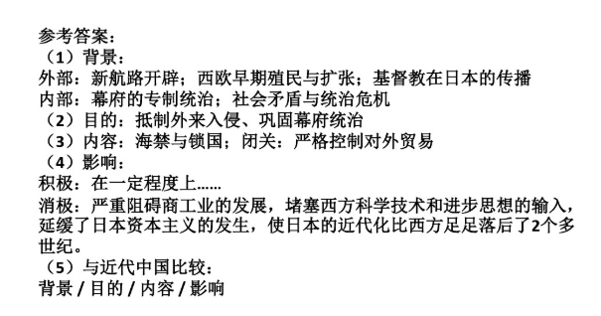

Slide 50
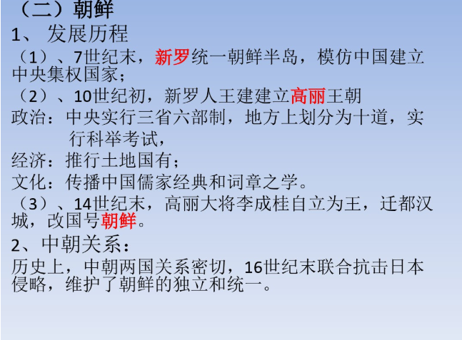

Slide 51
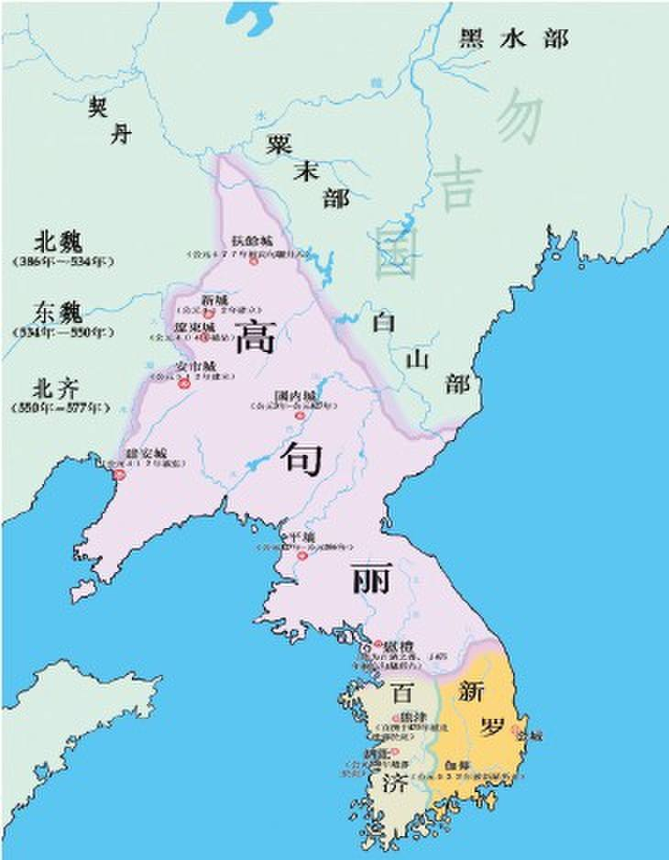
高丽和高句丽不是一个意思。
高句丽曾经十分强大，以至于隋唐都曾经前去征讨。
新罗善于利用矛盾，联合李唐王朝基本统一朝鲜半岛。（最晚出现的政权）

Slide 52
请用全球史观的角度来叙述奥斯斯曼土耳其帝国和新罗的崛起？

Slide 53
课后作业
1、了解中古时期亚洲各区域的文明面貌。
2、理解文化的相互交流和借鉴。

